Slide 1
STAGE NATIONAL DE RENTRÉE 2023
DISPOSITIFS MINISTÉRIELS

Slide 3
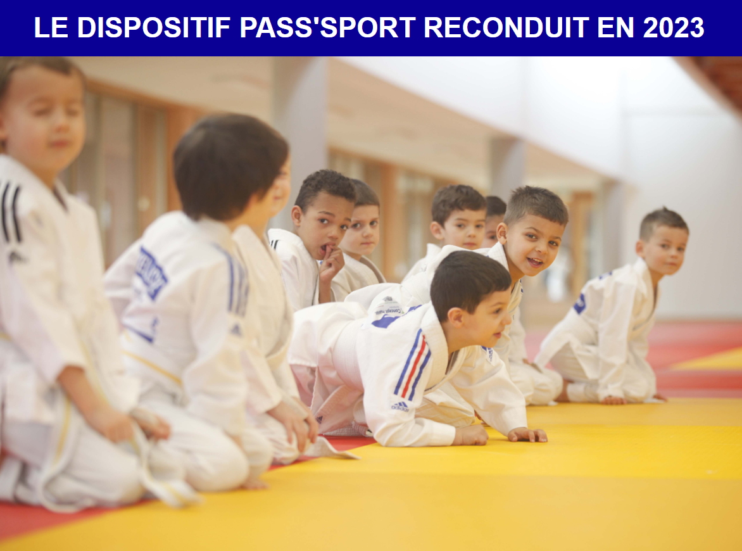
DISPOSITIF « Pass’sport »
Qui est concerné ?
Les personnes nées entre le 16 septembre 2005 et le 31 décembre 2017 bénéficiant de l’allocation de rentrée scolaire (ARS) (6 à 17 ans révolus)
Les personnes nées entre le 1er juin 2003 et le 31 décembre 2017 bénéficiant de l’allocation d’éducation de l’enfant handicapé (AEEH) (6 à 19 ans révolus)
Les personnes nées entre le 16 septembre 1992 et le 31 décembre 2007 bénéficiant de l’allocation aux adultes handicapés (AAH) (16 à 30 ans)
Les étudiants, âgés de 28 ans révolus au plus, et bénéficient au plus tard le 15 octobre 2023, d’une bourse de l’état de l’enseignement supérieur sous conditions de ressources, d’une aide annuelle du CROUS ou d’une bourse régionale pour les formations sanitaires et sociales pour l’année universitaire 2023 – 2024;
Chiffre clés en 2022
56 % des clubs engagés dans le dispositif
2856 clubs
Moyenne de 15 bénéficiaires par club
92 600 judokas bénéficiaires
17 % de nos licenciés bénéficiaires
3ème Fédération en nombre de clubs bénéficiaires
DISPOSITIF
Aide : 50 €
Saisir les bénéficiaires sur Le Compte Asso
Implémenter l’attestation d’affiliation 2023 – 2024 dans le Compte Asso pour remboursement au club
https://pass.sports.gouv.fr/

Slide 5
DISPOSITIF « 2 heures de sport en plus au collège »
Conventionnement entre un club et un collège pour des interventions 1 à 4 cycles de 6 à 8 séances.
Le groupe encadré, de 20 jeunes maximum, est composé d’élèves, de 6ème à la 3ème, volontaires, avec une attention particulière portée envers les jeunes filles, les jeunes en situation de handicap ou en décrochage de la pratique.
Cette action sera soutenue par une subvention, demandée via le Compte asso, correspondant à 100.00€ pour chaque séance de 2 heures.
LA DÉMARCHE
Les clubs ne prendront pas contact directement avec les collèges mais déposeront leur offre sur la plateforme de démarches simplifiées :
https://www.demarches-simplifiees.fr/commencer/2hsc
Sur le site dédié du ministère des sports, https://www.sports.gouv.fr/2-heures-de-sport-en-plus-au-collège-1988 , celui-ci met à disposition des clubs des outils d'aide au déploiement:
*un kit de démarrage,
*la cartographie interactive des collèges concernés.
La liste des collèges engagés sur la saison 2023 – 2024
* Consultable également dans la documenthèque du nouvel extranet

